Slide 1






TECHNOVOLT
KEMENTERIAN INOVASI DAN TEKNOLOGI KABINET RESTORASI KESATRIA
BEM KBM ITPLN 2024/2025

Slide 2






Latar Belakang
Perkembangan teknologi yang semakin pesat membawa manusia pada era Revolusi Digital, di mana inovasi teknologi menjadi bagian tak terpisahkan dari kehidupan sehari-hari. Dengan hadirnya teknologi berbasis internet of things, kecerdasan buatan (artificial intelligence), hingga energi terbarukan, tantangan dan peluang baru muncul dalam berbagai sektor. Oleh karena itu, diperlukan pemikiran kritis dan kreatif dari generasi muda untuk menciptakan solusi inovatif yang dapat menjawab kebutuhan masa depan.
Pekan Ilmiah Mahasiswa (PIM) dan Pekan Inovasi Siswa (PIS) 2025 merupakan kompetisi di bidang teknologi hijau dengan tema “TECHNOVOLT : Transformasi Energi dan Ciptaan Teknologi untuk Evolusi Optimal Listrik Terbarukan”. Kompetisi ini merupakan kolaborasi antara Badan Eksekutif Mahasiswa Institut Teknologi Perusahaan Listrik Negara (BEM ITPLN) dengan BKMK ITPLN. Kegiatan ini bertujuan untuk menumbuhkan kesadaran generasi muda terhadap tantangan dan peluang teknologi dalam era Revolusi Digital.

Slide 3
LOMBA
PEKAN INOVASI MAHASISWA
(PIM)
  KARYA TULIS ILMIAH (KTI) YANG MENJELASKAN TENTANG KARYA (PRODUK ATAU PROTOTIPE) SESUAI DENGAN FORMAT YANG TELAH DITENTUKAN DALAM BUKU PANDUAN TECHNOVOLT 2025
  Video Inovasi yang mendemonstrasikan karya (produk atau protitipe)
  Pameran Inovasi untuk Top 20 Tim PIM
PEKAN INOVASI SISWA
(PIS)
  Essay yang menjelaskan tentang subtema yang telah ditentukan
  Poster ilmiah yang menjelaskan subtema yang telah ditentukan
  Diskusi Panel (Presentasi Online) untuk Top 20 Tim PIS
  Presentasi Final Top 3 Tim PIS

Slide 4
SUBTEMA
  PENGEMBANGAN TEKNOLOGI UNTUK PENGGUNAAN LISTRIK
  Inovasi Energi Baru Terbarukan untuk Masa Depan Berkelanjutan untuk Optimalisasi Green Energy
  Kolaboratif AI dan IoT untuk Optimalisasi Energi Listrik

Slide 5
JURI TECHNOVOLT
PEKAN INOVASI MAHASISWA (PIM)
  Satrio Yudho, S.Kom., M.Ti.
  Pritasari Palupiningsih, S.Kom., M.Kom.
  Muhammad Zulham Kentji, S.T., M.T.
PEKAN INOVASI SISWA (PIS)
  Ir. Samsurizal, S.T., M.T. IPM
  Muhammad Sofyan, S.T., M.T.
  Istianto Budhi Rahardja, S.T., M.T.

Slide 6
JURI GEBYAR SAINTEK
Untuk Presentasi Final Top 3 Besar Pekan Inovasi Siswa
  Prof. Dr. Ir. Iwa Garniwa, M.K., M.T., IPU, ASEAN Eng
  Prof. Ir. Syamsir Abduh, M.M., Ph.D., IPU, ASEAN Eng
  Kuswowo, S.E., M.M., M.Ak.
  Ir. Ishvandono Yunaini, M.M.
  Dr. Ir. M. Ahsin Sidqi, M.M., IPU, ASEAN Eng
  Juri PLN (Kelas FP dan EFP)

Slide 7
TIMELINE PEKAN INOVASI MAHASISWA (PIM)
untuk mahasiswa tingkat nasional
No. | KEGIATAN | WAKTU PELAKSANAAN | Detail Kegiatan
1 | Registrasi dan Pengunggahan Karya Gelombang 1 | 23 Juni 2025 - 23 Juli 2025 | Pengumpulan Karya Tulis Ilmiah dan Video Inovasi oleh peserta mahasiswa seluruh Indonesia
2 | Registrasi dan Pengunggahan Karya Gelombang 2 | 24 Juli 2025 - 31 Juli 2025 | Pengumpulan Karya Tulis Ilmiah dan Video Inovasi oleh peserta mahasiswa seluruh Indonesia
3 | Seleksi | 4 - 9 Agustus 2025 | Seleksi karya oleh Juri Pekan Inovasi Mahasiswa
4 | Pengumuman Finalis (Top 20) | 11 Agustus 2025 | Pengumuman 20 tim terbaik yang akan melaju ke tahap final melalui social media Technovolt, BEM KBM IT-PLN, dan BKMK IT-PLN

Slide 8
TIMELINE PEKAN INOVASI MAHASISWA (PIM)
untuk mahasiswa tingkat nasional
No. | KEGIATAN | WAKTU PELAKSANAAN | Detail Kegiatan
5 | Registrasi Ulang Finalis | 11 - 15 Agustus 2025 | Finalis wajib mengisi ulang formulir data, melengkapi dokumen, dan mengonfirmasi keikutsertaan pada final dan demo day.
6 | Technical Meeting | 22 Agustus 2025 | Penjelasan teknis pelaksanaan final dan demo day, termasuk alur presentasi, penilaian, serta ketentuan pameran alat.
7 | Pameran Inovasi | September 2025 | Finalis mempresentasikan karya dan mendemonstrasikan alat mereka langsung di hadapan dewan juri dan pengunjung.
8 | Pengumuman | September 2025 | Pemenang diumumkan secara resmi dan berhak menerima penghargaan serta hadiah dari panitia.

Slide 9
TIMELINE PEKAN INOVASI SISWA (PIS)
untuk SMA/SMK tingkat nasional
No. | KEGIATAN | WAKTU PELAKSANAAN | DETAIL KEGIATAN
1 | Registrasi dan Pengunggahan Karya Gelombang 1 | 23 Juni 2025 - 16 Juli 2025 | Pengumpulan Essay dan Poster oleh peserta siswa SMA/SMK seluruh Indonesia
2 | Registrasi dan Pengunggahan Karya Gelombang 2 | 17 Juli 2025 - 31 Juli 2025 | Pengumpulan Essay dan Poster oleh peserta siswa SMA/SMK seluruh Indonesia
3 | Seleksi Essay | 4 - 9 Agustus 2025 | Seleksi Essay dan Poster oleh Juri Pekan Inovasi Siswa
4 | Pengumuman Essay | 11 Agustus 2025 | Tim yang lolos seleksi Essay dan Poster diumumkan melalui media sosial Technovolt, BEM KBM IT-PLN, dan BKMK IT-PLN
5 | Registrasi Ulang Finalis | 11 - 12 Agustus 2025 | Finalis wajib mengisi ulang formulir data, melengkapi dokumen, dan mengonfirmasi keikutsertaan pada final dan demo day.
6 | Technical Meeting | 13 Agustus 2025 | Penjelasan teknis seputar format presentasi panel, aturan main, dan sesi tanya-jawab bagi peserta yang lolos.

Slide 10
TIMELINE PEKAN INOVASI SISWA (PIS)
untuk SMA/SMK tingkat nasional
No. | KEGIATAN | WAKTU PELAKSANAAN | DETAIL KEGIATAN
7 | Diskusi Panel (Presentasi Top 20) | 18 Agustus 2025 | 20 tim terbaik mempresentasikan inovasinya di hadapan dewan juri dan menjawab pertanyaan dalam format diskusi panel.
8 | Pengumuman (Top 3) | 22 Agustus 2025 | Tiga tim terbaik diumumkan untuk melaju ke tahap Grand Final berdasarkan hasil presentasi panel.
9 | Technical Meeting Final | 29 Agustus 2025 | Finalis Top 3 diberi arahan teknis untuk pelaksanaan grand final, termasuk susunan acara dan format penilaian.
10 | Final (Top 3) | September 2025 | Tiga tim terbaik mempresentasikan karya inovasi secara lebih mendalam dan kompetitif di tahap final nasional.
11 | Pengumuman | September 2025 | Penentuan juara I, II, dan III (oleh Juri Gebyar Saintek) diumumkan secara resmi dan disertai pemberian penghargaan dan hadiah.

Slide 11


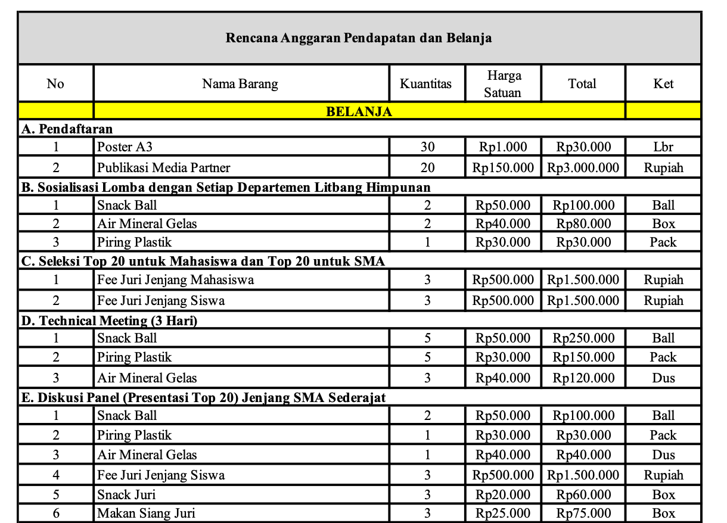
Rancangan Anggaran Biaya

Slide 12
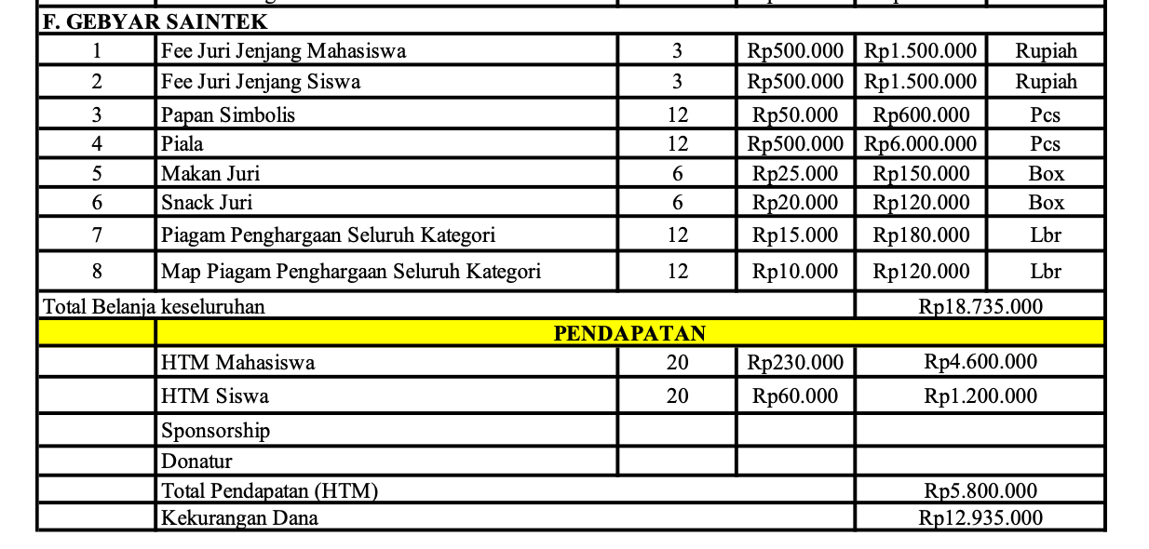
Rancangan Anggaran Biaya
Dana yang diajukan : Rp. 12. 935. 000

Slide 13
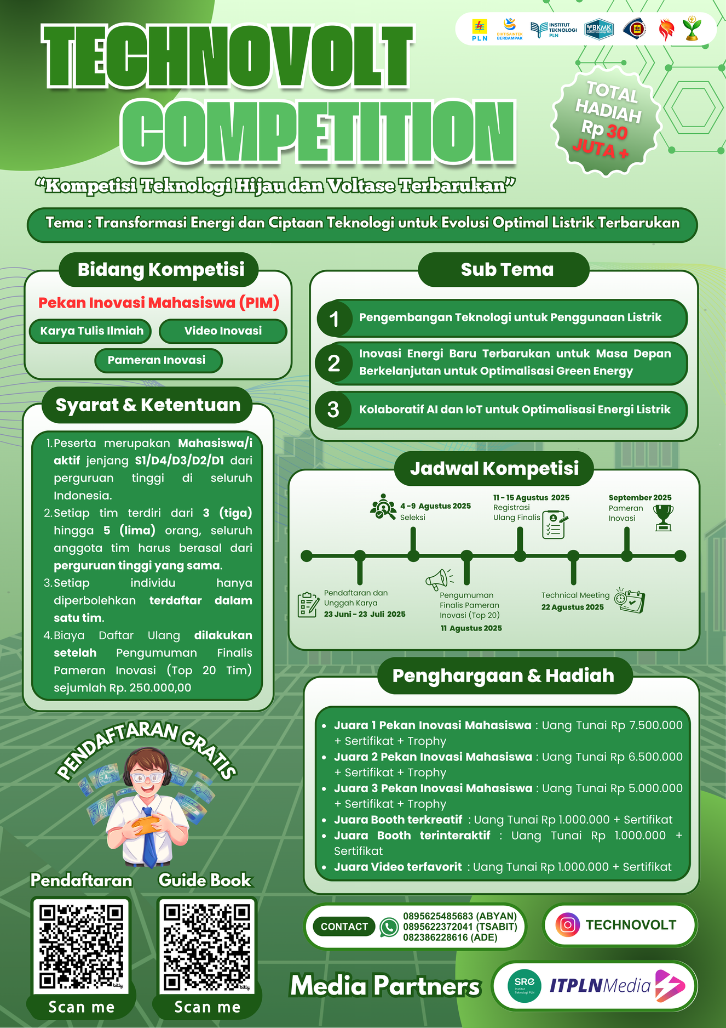


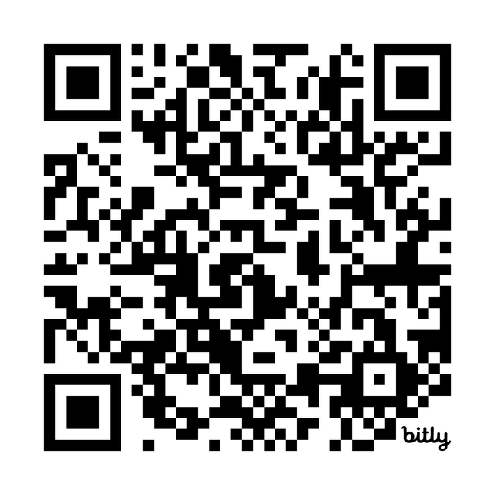
FLYER KEGIATAN PIM
Guide Book

Slide 14
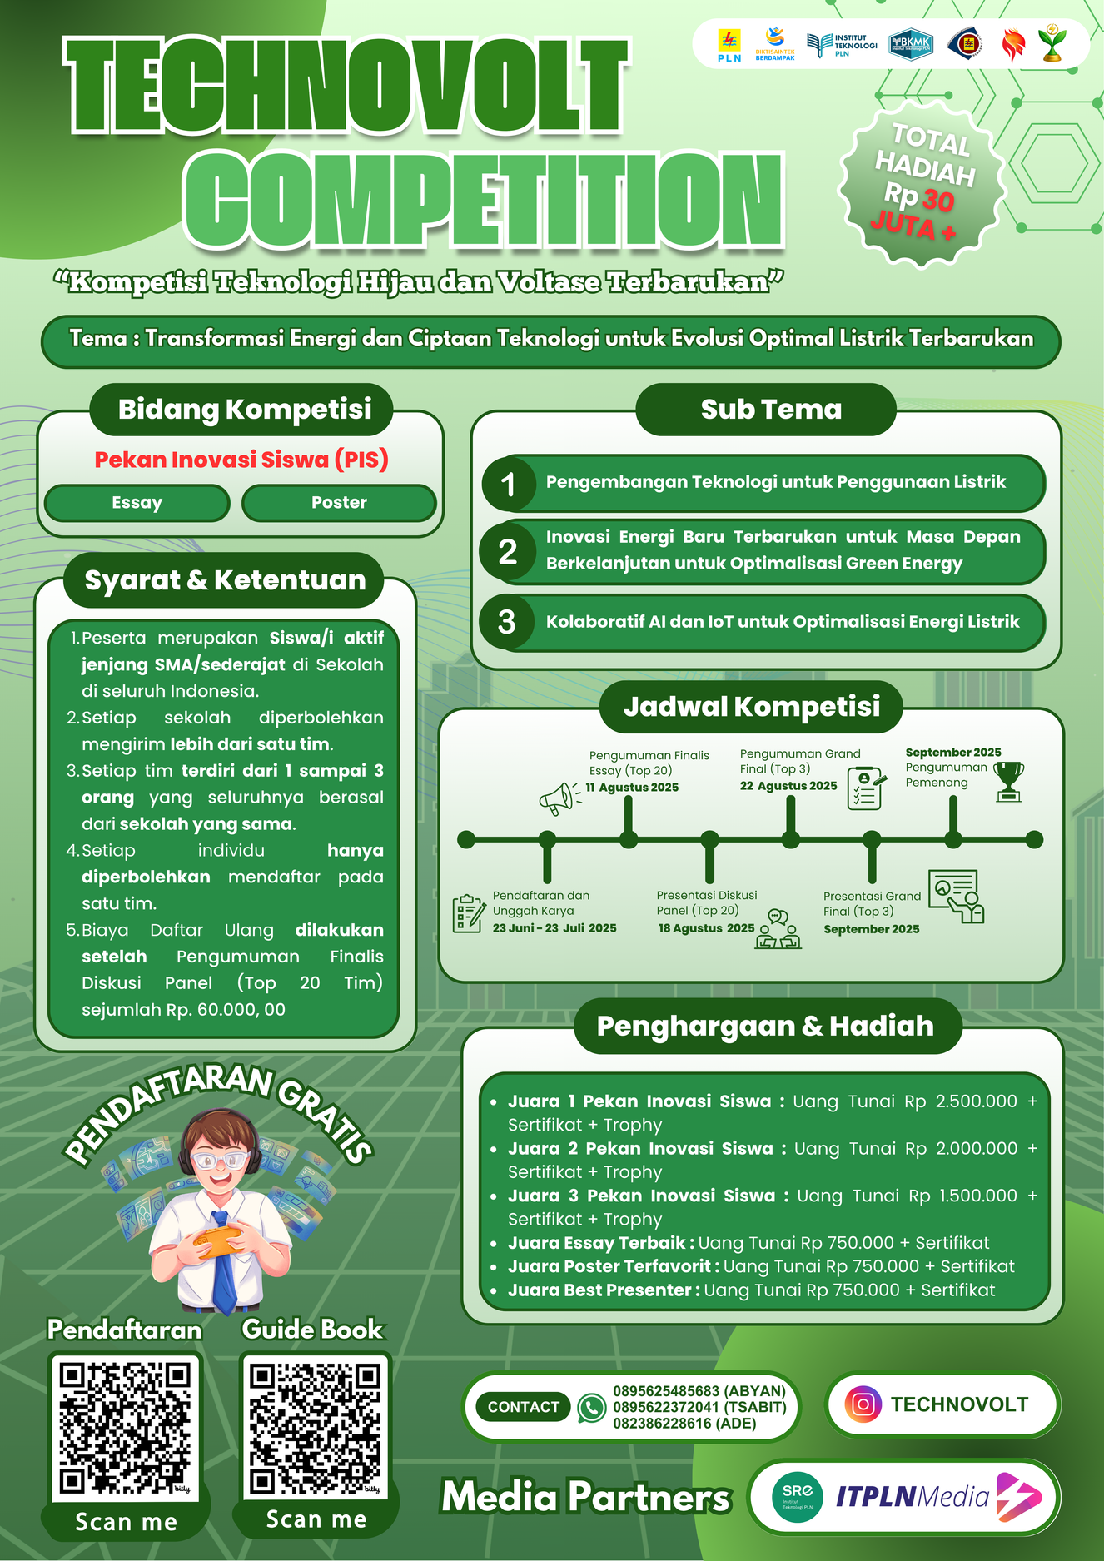

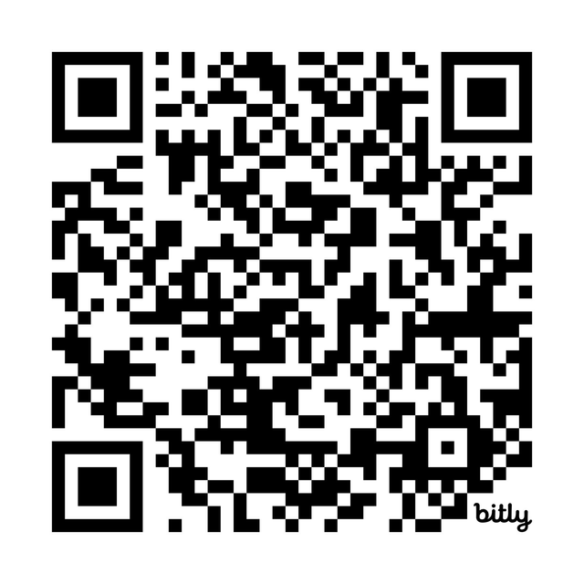
FLYER KEGIATAN PIS
Guide Book

Slide 15


THANK YOU !!!

